Slide 1
ระบบการขึ้นทะเบียนเกษตรกรผู้ปลูกปาล์มรายย่อยปี2555/56
ศูนย์สารสนเทศ กรมส่งเสริมการเกษตร

Slide 2
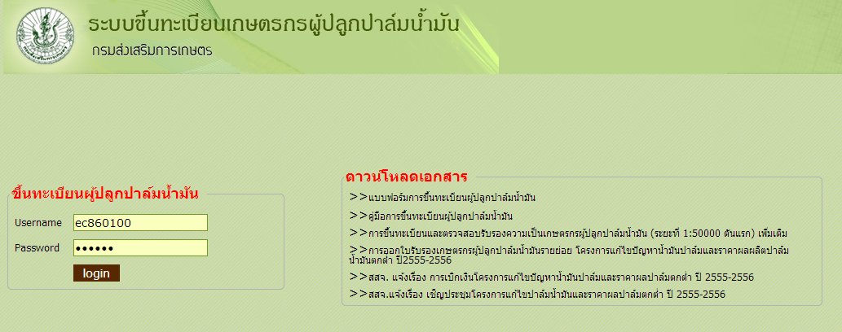
ระบบการขึ้นทะเบียนเกษตรกรผู้ปลูกปาล์มรายย่อยปี2555/56
ผู้รับผิดชอบ :อำเภอ
การเข้าสู่ระบบที่ : http://palm.doae.go.th/
1

Slide 3
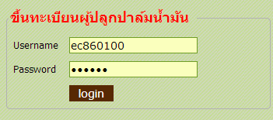
ระบบการขึ้นทะเบียนเกษตรกรผู้ปลูกปาล์มรายย่อยปี2555/56
ผู้รับผิดชอบ :อำเภอ
1
ชื่อผู้ใช้และรหัสผ่าน : ชื่อผู้ใช้งานและรหัสผ่านเดียวกับระบบ ทพศ.

Slide 4
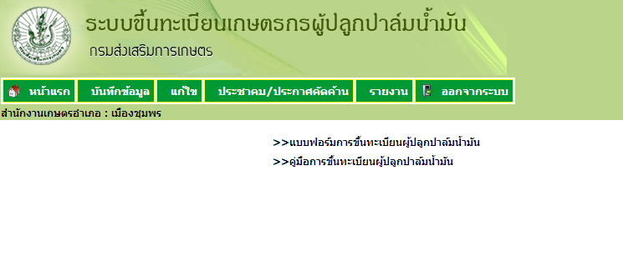
ระบบการขึ้นทะเบียนเกษตรกรผู้ปลูกปาล์มรายย่อยปี2555/56
ผู้รับผิดชอบ :อำเภอ
1
เมื่อเข้าสู่ระบบเรียบร้อยแล้วจะปรากฎหน้าจอดังภาพ เมนูหลักมีทั้งหมด 7 เมนู ดังนี้
1.หน้าแรก 2.บันทึกข้อมูล 3.แก้ไข
4.ประชาคม/ประกาศคัดค้าน 5.รายงาน
6.ออกใบรับรอง 7.ออกจากระบบ

Slide 5
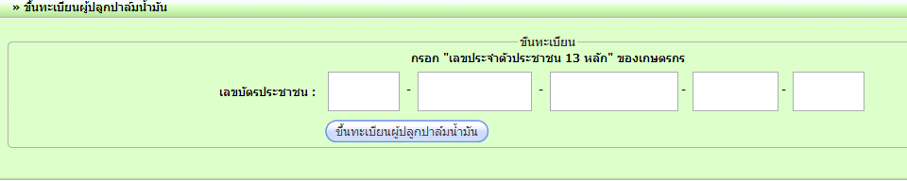
ระบบการขึ้นทะเบียนเกษตรกรผู้ปลูกปาล์มรายย่อยปี2555/56
ผู้รับผิดชอบ :อำเภอ
เมนู : บันทึกข้อมูลเกษตรกร
1
ขั้นที่ 1: กรอกเลขประจำตัวประชาชนที่ท่านต้องการบันทึก แล้วกดปุ่ม ขึ้นทะเบียนผู้ปลูกปาล์ม
- ระบบจะทำการดึงข้อมูลพื้นฐานของเกษตรกรจากระบบทบก.มาแสดง
- ระบบจะดึงเฉพาะข้อมูลเกษตรกรที่เป็นหัวหน้าครัวเรือนในทบก.เท่านั้น
- ถ้าไม่พบรายชื่อเกษตรกรแสดงว่าเลขประจำตัวประชาชนที่ท่านต้องการบันทึก
ยังไม่ได้ขึ้นทะเบียนเกษตรกรหรือเป็นสมาชิกในครัวเรือน ให้ท่านตรวจสอบและ
บันทึกข้อมูลในระบบทบก.ให้เรียบร้อยก่อน

Slide 6
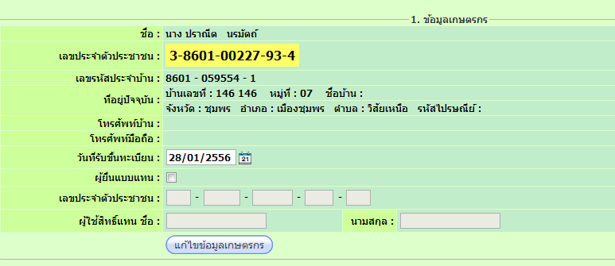
ระบบการขึ้นทะเบียนเกษตรกรผู้ปลูกปาล์มรายย่อยปี2555/56
ผู้รับผิดชอบ :อำเภอ
เมนู : บันทึกข้อมูลเกษตรกร
1
ขั้นที่ 2: เป็นเกษตรกรที่ขึ้นทะเบียน ทบก.เรียบร้อยแล้ว จะปรากฎข้อมูลพื้นฐานดังรูป
- ในกรณีที่ข้อมูลผิดพลาดและหรือมีการเปลี่ยนแปลงข้อมูลให้กลับเข้าไปแก้ไข
ข้อมูลของเกษตรกรที่ระบบทบก.ให้ถูกต้องก่อน

Slide 7

ระบบการขึ้นทะเบียนเกษตรกรผู้ปลูกปาล์มรายย่อยปี2555/56
ผู้รับผิดชอบ :อำเภอ
เมนู : บันทึกข้อมูลเกษตรกร
1
ขั้นที่ 3: เป็นเกษตรกรที่ขึ้นทะเบียน ทบก.เรียบร้อยแล้ว แต่ปรากฎว่าเกษตรกรไม่สามารถ
มาใช้สิทธิด้วยตนเองได้ ให้กรอกข้อมูลผู้ยื่นแบบแทนได้
ข้อคำถาม : ผู้ยื่นแบบแทนต้องมีอยู่ในรายชื่อที่เป็นสมาชิกในครัวเรือนนั้นหรือไม่

Slide 8
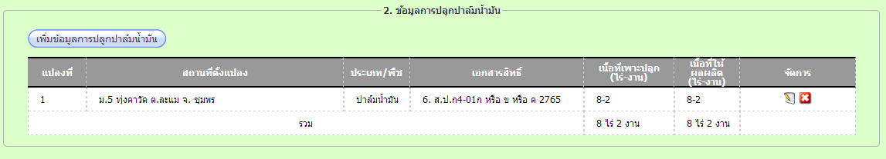
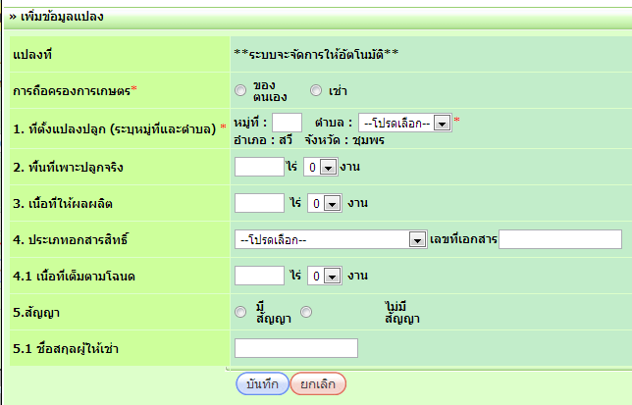
ระบบการขึ้นทะเบียนเกษตรกรผู้ปลูกปาล์มรายย่อยปี2555/56
ผู้รับผิดชอบ :อำเภอ
เมนู : บันทึกข้อมูลแปลงปลูกปาล์ม
1
เมื่อท่านต้องการบันทึกข้อมูลแปลงปลูกปาล์มให้กดปุ่ม

Slide 9
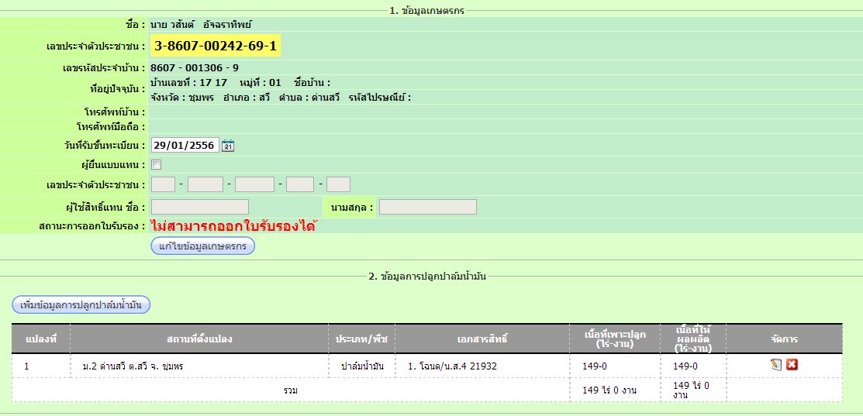
ระบบการขึ้นทะเบียนเกษตรกรผู้ปลูกปาล์มรายย่อยปี2555/56
ผู้รับผิดชอบ :อำเภอ
เมนู : บันทึกข้อมูลแปลงปลูกปาล์ม
1
เมื่อบันทึกแปลงเรียบร้อยแล้วระบบจะทำการตรวจสอบข้อมูลแปลงว่ารวมแล้วพื้นที่ปลูกของเกษตรกรทุกแปลงทุกจังหวัดเกินพื้นที่ 50 ไร่หรือไม่
ถ้าเกินจะแสดงข้อมูลว่า

Slide 10
ระบบการขึ้นทะเบียนเกษตรกรผู้ปลูกปาล์มรายย่อยปี2555/56
ผู้รับผิดชอบ :อำเภอ
เมนู : บันทึกข้อมูลแปลงปลูกปาล์ม
กรณีที่ 1 : เกิน 50 ไร่ เป็นแปลงแรกของเกษตรกร
ระบบจะทำการ lock ไม่ให้เกษตรกรรายนี้พิมพ์ใบรับรอง
กรณีที่ 2 : เกิน 50 ไร่ ไม่ใช่แปลงแรกของเกษตรกรและยังไม่มีแปลงที่ออกใบรับรอง
ระบบจะทำการ lock ไม่ให้เกษตรกรรายนี้พิมพ์ใบรับรอง
กรณีที่ 3 : เกิน 50 ไร่ ไม่ใช่แปลงแรกของเกษตรกรและมีแปลงที่ออกใบรับรองไปแล้ว
ตัวอย่าง เช่น นายประพนธ์ มาขึ้นทะเบียนที่ชุมพร 49 ไร่ ออกใบรับรองที่ชุมพรไป
เรียบร้อยแล้ว ภายหลังมีการแจ้งแปลงที่จังหวัดกระบี่ อีก 5 ไร่ รวมพื้นที่ปลูกของ
นายประพนธ์ เป็น 54 ไร่ ซึ่งเกิน 50 ไร่
ระบบจะทำการ lock ไม่ให้เกษตรกรรายนี้พิมพ์ใบรับรอง ในแปลงที่เกิน 50 ไร่
1

Slide 11
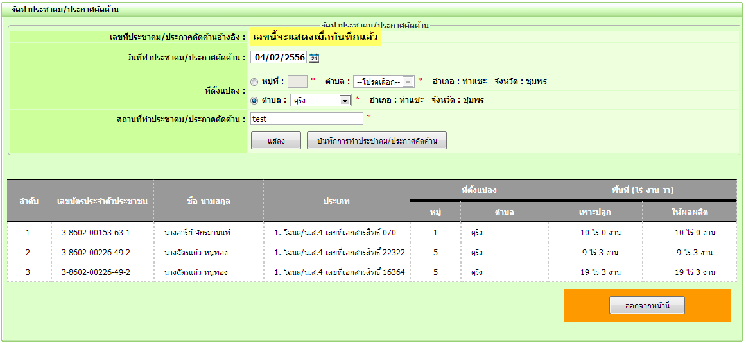
ระบบการขึ้นทะเบียนเกษตรกรผู้ปลูกปาล์มรายย่อยปี2555/56
ผู้รับผิดชอบ :อำเภอ
เมนู : ประชาคม/ประกาศคัดค้าน
เมื่อบันทึกข้อมูลแปลงปลูกปาล์มของเกษตรกรเรียบร้อยทั้งหมดแล้ว
ใช้เมนู ประชาคม/ประกาศคัดค้าน
กดปุ่มบันทึกการทำประชาคม/ประกาศคัดค้าน

Slide 12
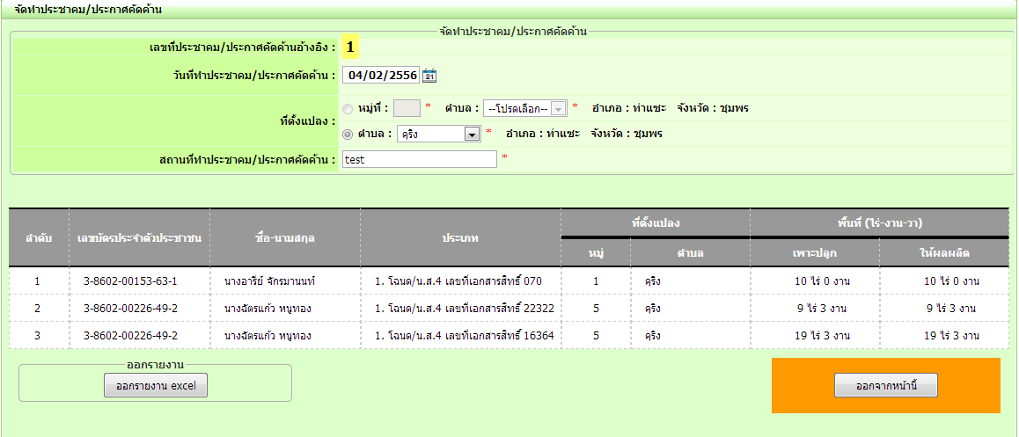
ระบบการขึ้นทะเบียนเกษตรกรผู้ปลูกปาล์มรายย่อยปี2555/56
ผู้รับผิดชอบ :อำเภอ
เมนู : ประชาคม/ประกาศคัดค้าน
เมื่อบันทึกข้อมูลแปลงปลูกปาล์มของเกษตรกรเรียบร้อยทั้งหมดแล้ว
ใช้เมนู ประชาคม/ประกาศคัดค้าน
ได้เลขประชาคมจากระบบ
ออกรายงานเป็น excel ปิดประกาศ

Slide 13
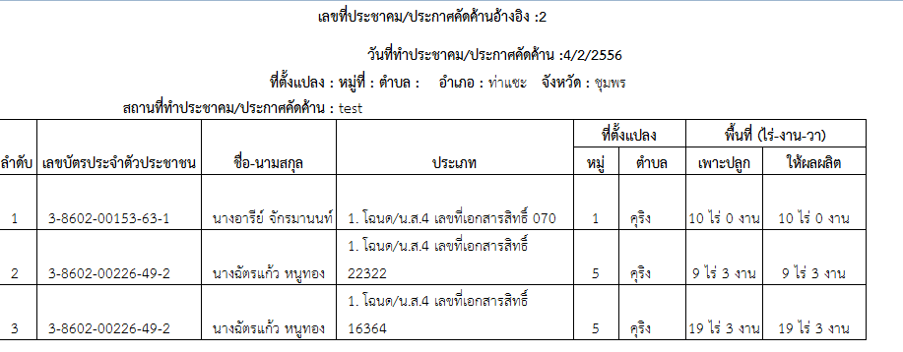
ระบบการขึ้นทะเบียนเกษตรกรผู้ปลูกปาล์มรายย่อยปี2555/56
ผู้รับผิดชอบ :อำเภอ
เมนู : ประชาคม/ประกาศคัดค้าน

Slide 14
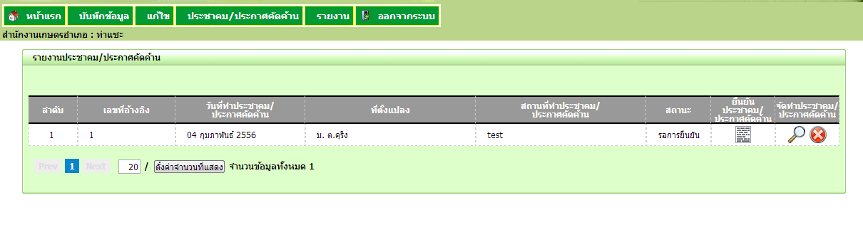
ระบบการขึ้นทะเบียนเกษตรกรผู้ปลูกปาล์มรายย่อยปี2555/56
ผู้รับผิดชอบ :อำเภอ
เมนู : รายงานประชาคม/ประกาศคัดค้าน
ดูรายชื่อเกษตรกรตามเลขที่อ้างอิงในชุดนั้นๆ
ยกเลิกประชาคมตามเลขที่อ้างอิงในชุดนั้นๆ
ยืนยันประชาคมตามเลขที่อ้างอิงในชุดนั้นๆ

Slide 15
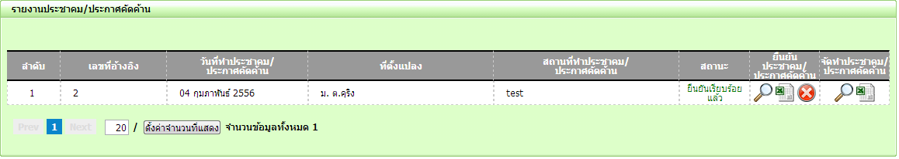
ระบบการขึ้นทะเบียนเกษตรกรผู้ปลูกปาล์มรายย่อยปี2555/56
ผู้รับผิดชอบ :อำเภอ
เมนู : รายงานประชาคม/ประกาศคัดค้าน
ดูรายชื่อเกษตรกรที่ยืนยันประชาคมเรียบร้อยแล้วตามเลขที่อ้างอิงในชุดนั้นๆ
ยกเลิกประชาคมที่ยืนยันประชาคมเรียบร้อยแล้วตามเลขที่อ้างอิงในชุดนั้นๆ

Slide 16
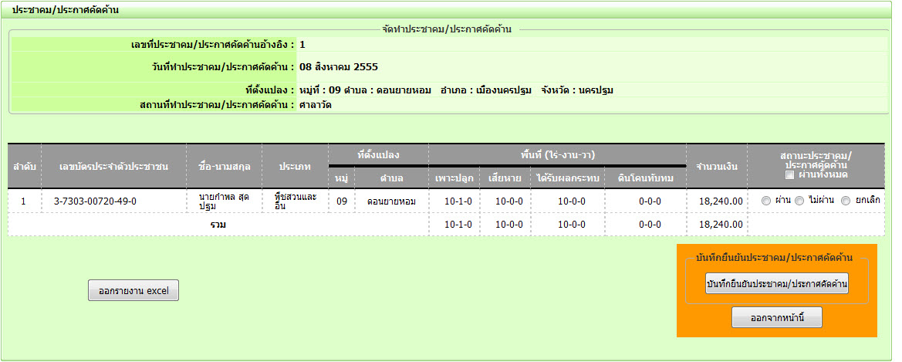
ระบบการขึ้นทะเบียนเกษตรกรผู้ปลูกปาล์มรายย่อยปี2555/56
ผู้รับผิดชอบ :อำเภอ
เมนู : ประชาคม/ประกาศคัดค้าน

Slide 17
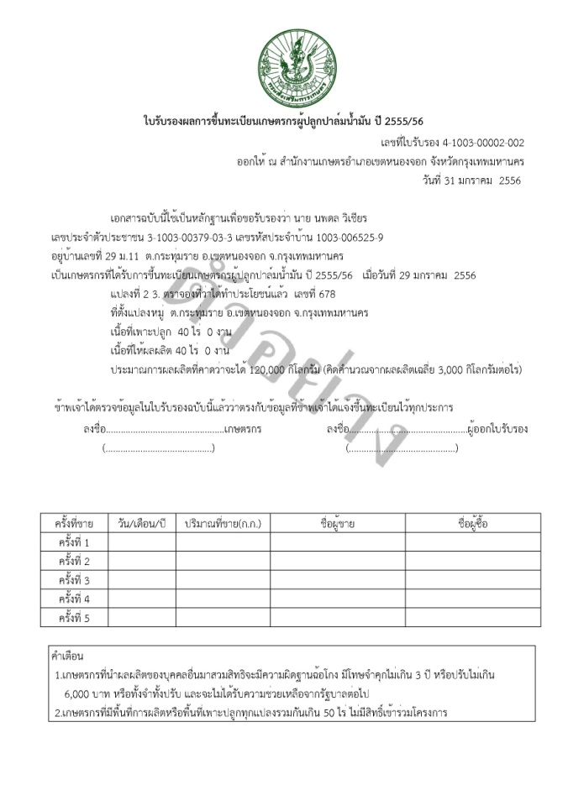

ระบบการขึ้นทะเบียนเกษตรกรผู้ปลูกปาล์มรายย่อยปี2555/56
ผู้รับผิดชอบ :อำเภอ
เมนู : ออกใบรับรอง

Slide 18
ถามตอบ
ระบบการขึ้นทะเบียนเกษตรกรผู้ปลูกปาล์มรายย่อยปี2555/56

Slide 19
ขอบคุณครับ

